Slide 1
Постановка экспериментов – один из способов развития творческого мышления

Slide 2
Эксперимент выступает как:
метод обучения;
форма организации педагогического процесса;
вид познавательной деятельности.

Slide 3
Эксперименты подразделяются на:
иллюстративные
поисковые
решение экспериментальных задач

Slide 4
Последовательность действий
осознание того, что хочешь узнать;
формулирование задачи;
продумывание методики;
прогнозирование результатов;
выполнение работы;
наблюдение и фиксирование результатов;
анализ полученных данных;
словесный отчет;
формулировка выводов.

Slide 6
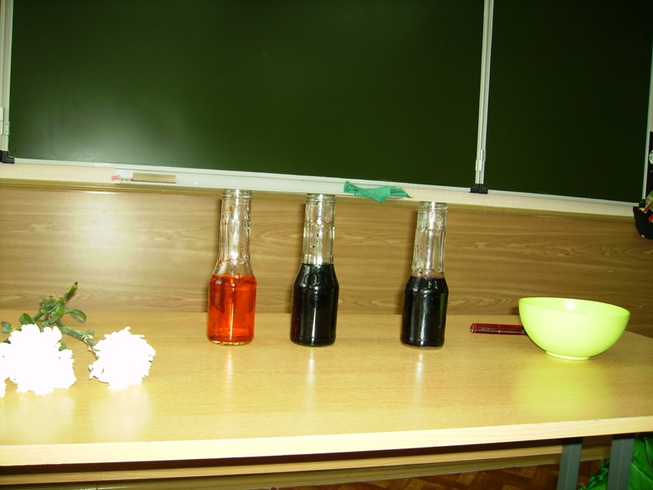

Slide 7
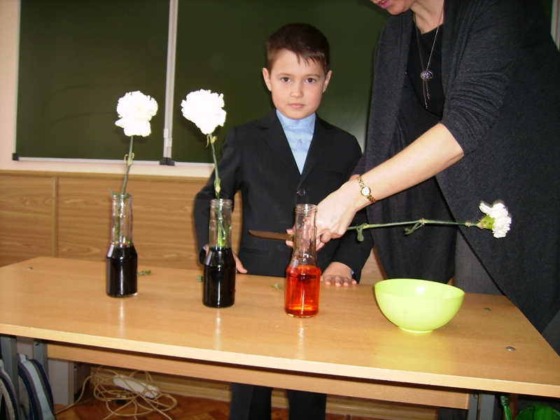

Slide 8
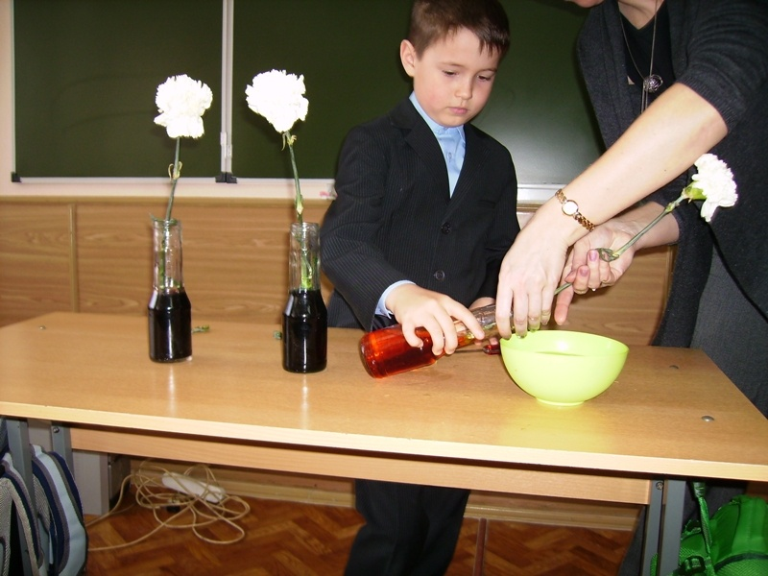

Slide 9
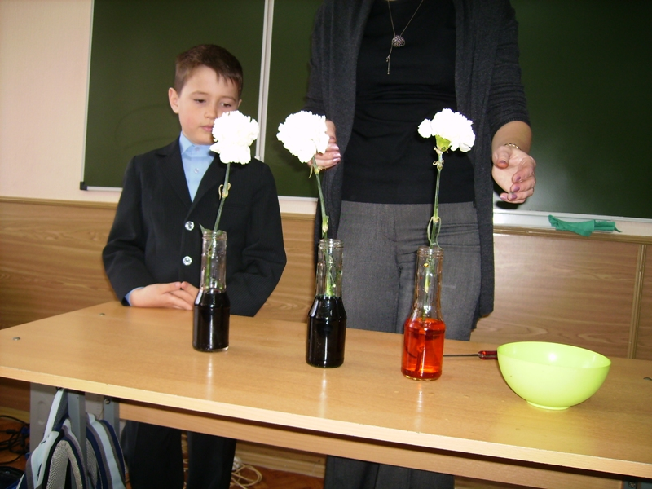

Slide 10
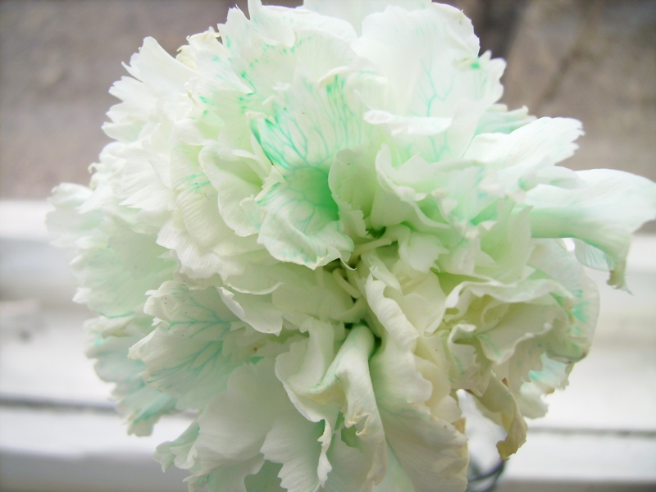

Slide 11
Что такое плесень?

Slide 12
Что такое плесень?
Какая она бывает?
Чем опасна или полезна плесень?

Slide 13
Плесень - это микроскопические грибки, скапливающиеся пятнами в виде налета на чем-нибудь гниющем или сыром.

Slide 14
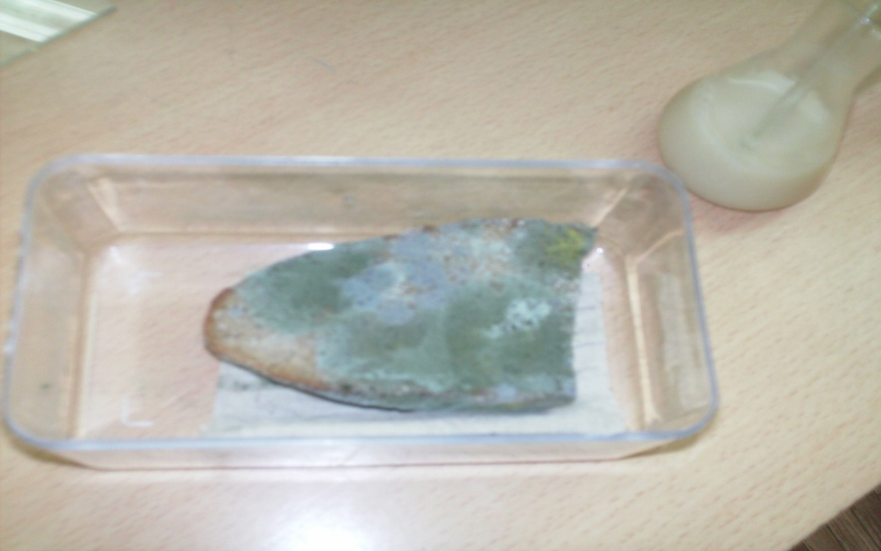
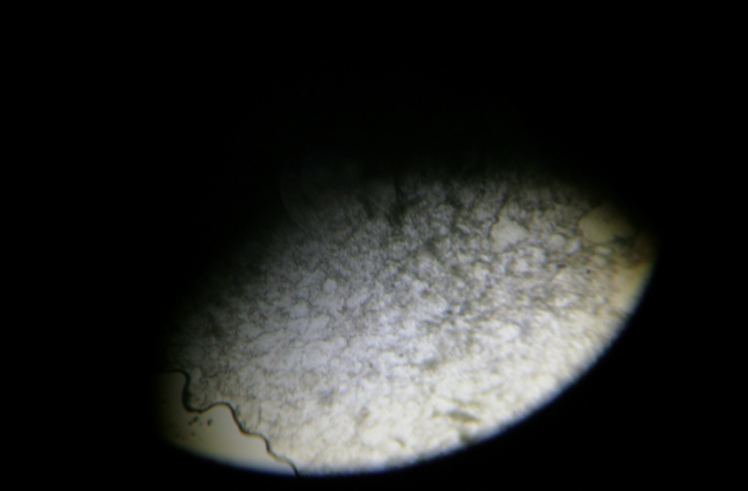
Мой первый эксперимент
Наша выращенная плесень называется -
Плесневый гриб - мукор.

Slide 15
Рост плесени
2 день – серые пятнышки, кружочки размером 3-5 мм.
3 день – круги увеличиваются.
4 день – появилась лохматость.
5 день - серо-зеленая лохматая шапочка покрыла весь кусок хлеба.

